Slide 1
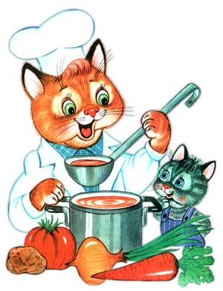
Правила здорового питания школьников

Slide 2
Здоровое питание школьника - залог успеха в учебном году
Правильное питание - это основа здоровья человека. Как правило, пищевая ценность различных блюд во многом зависит от того, как они приготовлены .

Slide 3
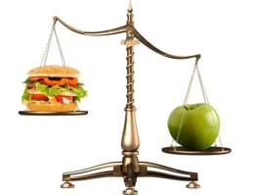
ПРАВИЛА ЗДОРОВОГО ПИТАНИЯ
Ребенок должен есть разнообразные пищевые продукты. Ежедневный рацион ребенка должен содержать около 15 наименований разных продуктов питания.
В течение недели рацион питания должен включать не менее 30 наименований разных продуктов питания.
Каждый день в рационе питания ребенка должны присутствовать следующие продукты: мясо, сливочное масло, молоко, хлеб, крупы, свежие овощи и фрукты. Ряд продуктов: рыба, яйца, сметана, творог и другие кисломолочные продукты, сыр - не обязательно должны входить в рацион питания каждый день, но в течение недели должны присутствовать 2-3 раза обязательно.
Ребенок должен питаться не менее 4 раз в день.
завтрак (дома, перед уходом в школу)
горячий завтрак (в школе)
обед (в школе или дома)
ужин (дома)
Следует употреблять йодированную соль.
В межсезонье (осень- зима, зима- весна) ребенок должен получать витаминно-минеральные комплексы, рекомендованные для детей соответствующего возраста.
Для обогащения рационно питания школьника витамином «С» рекомендуется ежедневный прием отвара шиповника.
Прием пищи должен проходить в спокойной обстановке.
Если у ребенка имеет место дефицит или избыток массы тела, необходима консультация врача для корректировки рациона питания.
Рацион питания школьника, занимающегося спортом, должен быть скорректирован с учетом объема физической нагрузки.

Slide 4
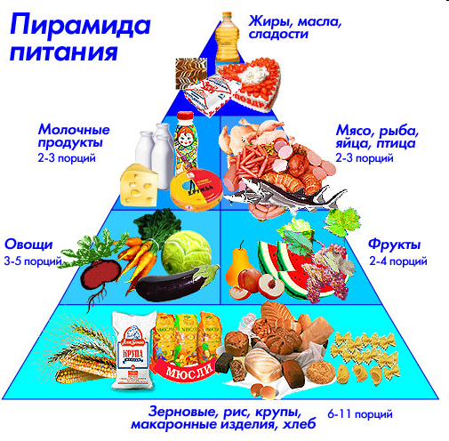
Рацион питания

Slide 5
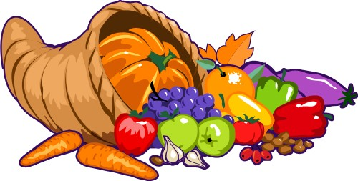
Питание школьника
В меню школьника обязательно должны входить продукты,
содержащие не только белки, жиры и углеводы,
но и незаменимые аминокислоты,
витамины, некоторые жирные
кислоты, минералы и
микроэлементы.

Slide 6
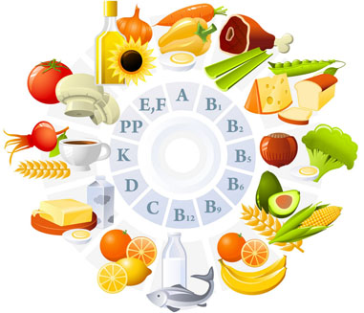
А ТЫ ЕШЬ ВИТАМИНЫ? 7

Slide 7
СОБЛЮДАЙ РЕЖИМ ПИТАНИЯ
ЗАПОМНИТЕ

Slide 8
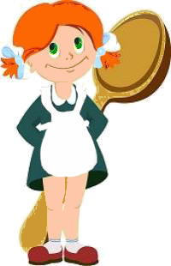
Польза горячего питания
Наблюдения показали, что дети,
получающие горячее питание в
условиях школы, меньше устают,
у них на более длительный срок
сохраняется высокий уровень
работоспособности и
выше успеваемость.

Slide 9
Рекомендации школьникам
В питании всё должно быть в меру;
Пища должна быть разнообразной;
Еда должна быть тёплой;
Тщательно пережёвывать пищу;
Есть овощи и фрукты;
Есть 3—4 раза в день;
Не есть перед сном;
Не есть копчёного, жареного и острого;
Не есть всухомятку;
Меньше есть сладостей;
Не перекусывать чипсами и сухариками;
Обязательно брать в школе горячий обед.

Slide 10
ВЫБИРАЙ ПРАВИЛЬНОЕ
ПИТАНИЕ

